Slide 1
10606: OPENING DOORS
?
題組： Problem Set Archive with Online Judge
題號： 10606: OPENING DOORS
解題者：侯沛彣
解題日期：2006年6月11日
題意：
- 某間學校有N個學生，每個學生都有自己的衣物櫃(有幾個學生就有幾個衣物櫃)，假設一開始所有的衣物櫃都是關的，當第i個學生走過所有的衣物櫃時，會順手改變櫃子編號可被 i 除盡的衣物櫃狀態，即關閉原本開啟的櫃子，或開啟原本關閉的櫃子)
- 求當所有學生都走過一遍後，開啟的櫃子中，編號最大的是幾號？
- 學生人數範圍：(1 ≤ N ≤ 10¹⁰⁰)

Slide 2
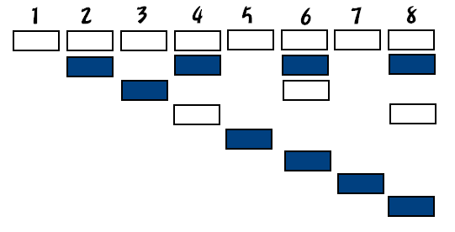
10606: OPENING DOORS
題意範例一：
  櫃子編號
(空白為開啟，實心為關閉)
分析：
  由圖發現，能改變櫃子開啟狀況的第i位同學們，其編號i必為櫃子編號N的因數，又最後能保持開啟的櫃子，其編號N的因數必是奇數個，又只有當N為完全平方數時，才能有奇數個因數。因此此題即求輸入範圍內最大的完全平方數。
  第1位同學
  第2位同學
  第3位同學
  第4位同學
  第5位同學
  第6位同學
  第7位同學
  第8位同學

Slide 3
10606: OPENING DOORS
題意範例二：
  輸入範圍：(1 ≤ N ≤ 10¹⁰⁰)
  Sample Input
1
90
0 (0: 表示輸入結束)
Sample Output
1
81

Slide 4
10606: OPENING DOORS
解法範例：
  當N=95時, 找出符合2^{2i} ≦ 95 < 2^{2i+2}的i值，其值為3 →2⁶(=64) ≦ 95 < 2⁸(=256)
  由2⁶ ≦ 95 < 2⁸ 可知 2³ ≦ √ 95 < 2⁴，因此開根號後的值之二進位表示法必有4項。(1000₂~1111₂)
index | 4 | 3 | 2 | 1 | 0
2 ^{index} | 1 | 0 | 0 | 0 | 0
2⁴
2³
index |  | 3 | 2 | 1 | 0
2 ^{index} |  | 1 | 0 | 0 | 0

Slide 5
10606: OPENING DOORS
解法範例(續)：
  己知 √95之二進位表示法的項數有 4 項：
  取 x = 2³ =8, 8²<95
    → x = 2³+ 2² =12, 12²>95, 所以2²不取
    → x = 2³+ 2¹ =10, 10²>95, 所以2¹不取
    → x = 2³+ 2⁰ =9, 9²<95, 所以2⁰取
    →答案為 9²=81
index | 3 | 2 | 1 | 0
2 ^{index}
1
0
0
1
0

Slide 6
10606: OPENING DOORS
解法 ：
  Step1: 先用大數存輸入的數字N
  Step2: 找符合2^{2i} ≦ N < 2^{2i+2} 的 i 值：
    依序從 i=0, 1, 2, 3...中找出符合判斷式的 i 值 (x=2^{2i}=4^{i})：
    for ( 初始化x=1, i=0 ; x ≦ N ; x=x*4, i=i+2 );
  Step3: 得 i 值後，即知道開根號後的值之二進位表示表有 i+1 項，因此從 y= 100…0₂ ~ 111…1₂ 中一個一個試，找出 y² 最接近 N 時的y值即可。
  Step4: y²即為答案。
index | 2i | 2i-1 | ….. | 1 | 0
2 ^{index} | 1 | …...
index | 2i+1 | 2i | ….. | 1 | 0
2 ^{index} | 1 | …..
N
or
y
index | i | ….. | 1 | 0
2 ^{index} | 1 | …..

Slide 7
10606: OPENING DOORS
討論：
  此題困難的地方在於輸入數字最大到10¹⁰⁰，因此無法使用數學函數，而必須利用大數的乘法和加法來運算。
  空間複雜度：設輸入的最大數字有x位，則其空間複雜度為O(n)。

